Slide 1
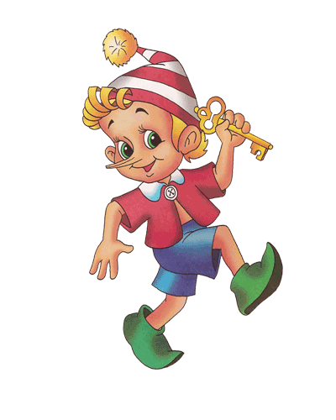
«Буратино в гостях у ребят» 2 часть
Выполнила : Орехова Н.А.
Воспитатель МКДОУ д/с №2 «Ласточка»
г.Семилуки

Slide 2
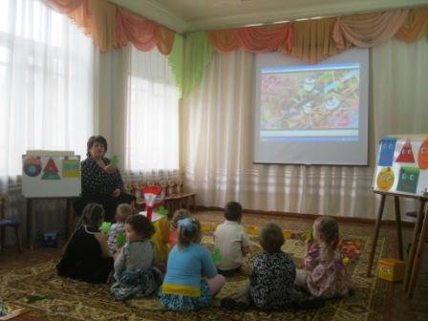
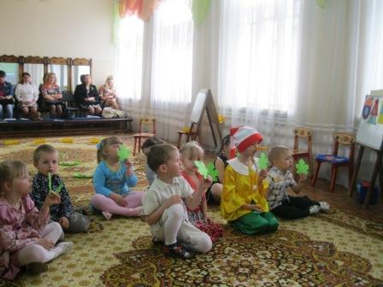
Дыхательная гимнастика «Ветерок», «Листочки»

Slide 3
Д/игра «Сверкающее домино»
Воспитатель предлагает детям построить мостики, чтобы пройти на следующую полянку.
Проводиться игра «Сверкающее домино»

Slide 4
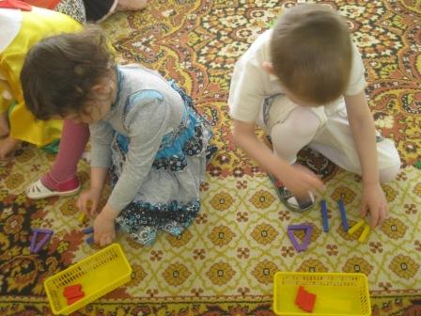
3.Полянка «Забавная геометрия»
Задание: « Из цветных палочек составить геометрические фигуры: квадрат, треугольник, прямоугольник.
Вопросы:
- Сколько потребовалось палочек, чтобы построить треугольник? Квадрат? Прямоугольник?

Slide 5
5. Полянка « Домики Фигур»
Задание:
« Геометрические Фигуры заблудились в лесу и не могут найти дорогу к своим домикам».
Воспитатель предлагает детям развести «Фигуры» по своим домам.

Slide 6
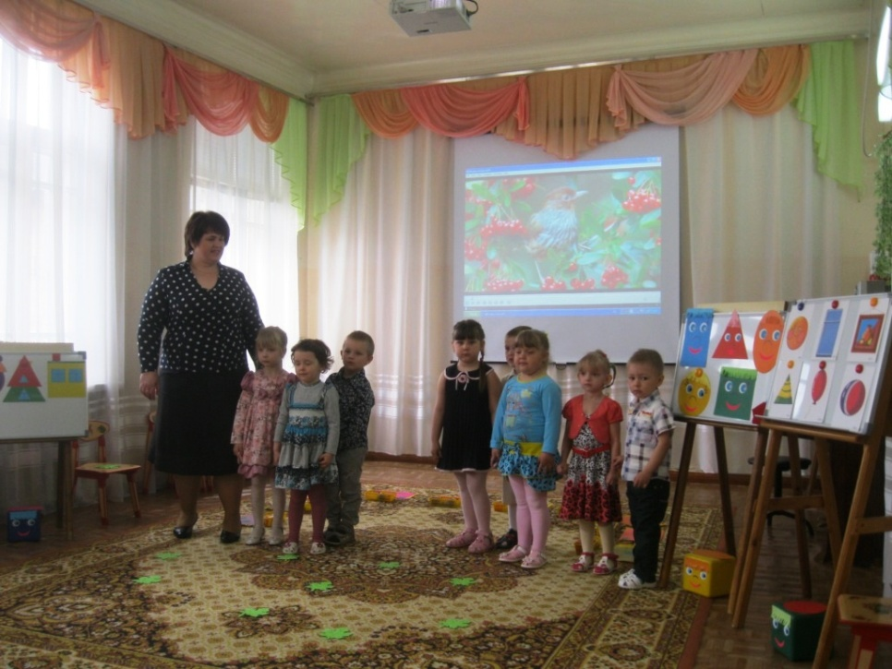
- На этом наше путешествие заканчивается. Мы возвращаемся в детский садик.
Произносим волшебные слова:
На ковре, на самолете
Полетим, полетим.
Очутиться в своей группе
Мы хотим, мы хотим.

Slide 7
-Спасибо милые друзья, что научили вы меня!
Мне пора отправляться домой.

Slide 8
Спасибо за внимание!

Slide 9
Перечень использованных материалов:
1..Слайд http://www.bronexod.com/forum/lofiversion/index.php?t7947-50.html
2. Слайд http://pic.mob.ua/gallery/color=sinij;size=176x208;tag=nebo/5/
3. Слайд http://hdwallpappers.ru/art-wallpaper/drawing-beautiful-scenery-computer-1-wallpaper/1440x900/free-wallpaper-13.html
4. Слайд http://hdwallpappers.ru/art-wallpaper/drawing-beautiful-scenery-computer-1-wallpaper/1440x900/free-wallpaper-13.html
5.Слайд http://i.allday.ru/4d/be/a5/1292951373_1292925756_prevyu.jpg
6. Слайд http://utorr.org/torrents/231507
7.Слайд http://nevseoboi.com.ua/oboi-wallpapers/grafika-3d/1407-kartinki-dlya-detskogo-fotoalboma-20-oboev.html
8. .Слайд http://familieto.com/forum/topic/1060-material-dlia-foto-tortov-risunki-kartinki/page-2
9. . Слайд http://catalog.piter-mama.ru/detsad/item/1466-domashnij-detskij-sad-qradugaq
10..Слайд http://prezentacia.ucoz.ru/load/biologija/mnogoobrazie_zhivykh_organizmov/14-1-0-5691
. 11.Слайд http://i.allday.ru/4d/be/a5/1292951373_1292925756_prevyu.jpg
12. Слайд http//allday2.com/index.php?newsid=402212
13.Слайд http://nevseoboi.com.ua/oboi-wallpapers/grafika-3d/1407-kartinki-dlya-detskogo-fotoalboma-20-oboev.html
14. Слайд http://utorr.org/torrents/231507
15.Слайд http://pozitivportal.ru/viewtopic.php?t=3592&p=20476
16. Слайд http://eatkga.ru/book/uchebniki/gimnastika-dlya-glaz-fizkultminutka-prezentatsii.html
17. Слайд http://allday2.com/index.php?newsid=402212
Картинка « Буратино»
http://ryxiza.area-motivasi.com/kulturnaya-kartinka-buratino-iz-multika/
Картинка «Дети» http://www.azbuka.permp.ru/page259.html
Литература: «Ребенок в детском саду» №3, 2008г. Дидактические игры – занятия в ДОУ (младший возраст) – Выпуск 2 практическое пособие для воспитателей и методистов ДОУ автор – составитель Е.Н.Панова ТЦ «Учитель» Воронеж 2007

